Slide 1


MELHORANDO A ACESSIBILIDADE DAS INTERFACES WEB COM O USO DO BOTO
Renato dos Santos Machado Junior
Engenharia de Computação
Orientadora: Profa. Dra. Daniela Duarte da Silva Bagatini
Departamento de Engenharias, Arquitetura e Computação

Slide 2
Roteiro
Objeto de pesquisa
Objetivo
Problema de pesquisa
Justificativa
Fundamentação teórica
Metodologia
Aplicação
Testes
Conclusão
Referências

Slide 3
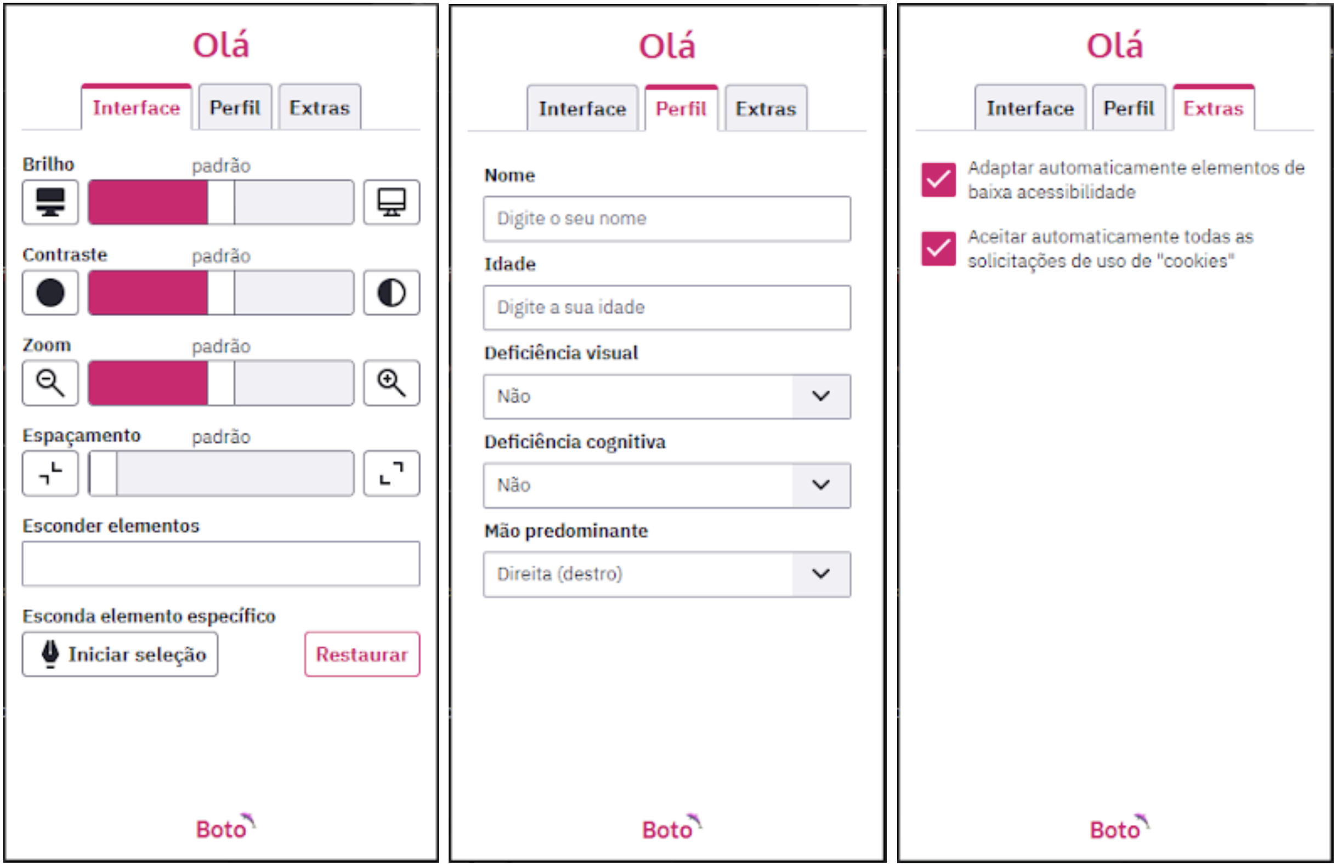
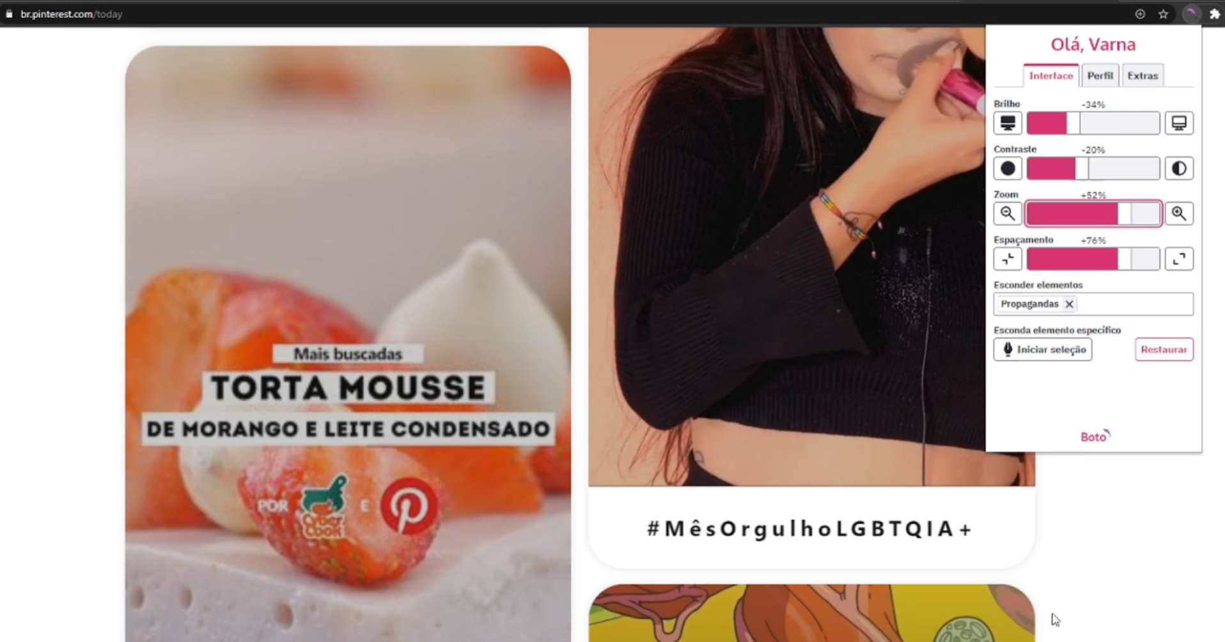
Objeto de pesquisa
Interface de Usuário Adaptativa
boto
Acessibilidade na web
Fonte: Souza e Bagatini (2020)
Notes:
A gente ta interessado em trabalhar com uma aplicação de interface de usuário adaptativa, com intuito de melhorar a acessibilidade na web, por isso trouxemos o boto.

Slide 4
Objetivo
Identificar e desenvolver novas funcionalidades para a extensão Boto, com o intuito de melhorar a acessibilidade das interfaces web.
Investigar os temas relacionados à pesquisa envolvendo User Experience (UX), Adaptive User Interface (AUI), usabilidade e acessibilidade web.
Analisar o Boto em funcionamento, realizando entrevistas com diferentes perfis de usuário, a fim de encontrar pontos de melhoria e novas funcionalidades a serem implementadas.
Modelar e desenvolver correções e novas funcionalidades para o Boto.
Validar as novas funcionalidades.

Slide 5
Problema de pesquisa
Quais novas funcionalidades permitem ao Boto melhorar a acessibilidade das interfaces web?

Slide 6
Justificativa
Social:
Melhorar a relação do usuário com seu ambiente de navegação
Tornar a interação do usuário mais prática, ágil e simples
Aumentar a produtividade e bem-estar
Científica:
Trazer uma discussão sobre Interfaces Adaptativas
Uso de técnicas que trazem flexibilidade de interfaces
Avançar na pesquisa de Interface Homem-Computador (IHC)
Empresarial:
Permitir a adaptação de interfaces relacionada ao perfil dos usuários
Proporcionar aos softwares princípios de plasticidade do design

Slide 7
Fundamentação teórica
Segundo Nielsen e Norman (2012), Rogers, Sharp e Preece (2013) e Krug (2014), melhorar a usabilidade e a acessibilidade das interfaces web significa entender os sistemas interativos como ferramentas úteis, que ampliam a ação natural do homem para a resolução de problemas.
Interface de Usuário Adaptativa busca melhorar a interação humano-computador adaptando elementos da interface de acordo com os requisitos do usuário, através de dados coletados do mesmo e de forma automática. Seu principal objetivo é melhorar a interação humano-computador.
Browne, Totterdell e Norman, 1990
Acessibilidade (design universal) consiste no desenvolvimento de produtos e ambientes para serem usáveis por todas as pessoas, sem a necessidade de adaptação ou projeto especializado.
W3C Brasil, 2013
Notes:
Principais áreas da EXPERIENCIA DO USUÁRIO
DUAS ÁREAS IMPORTANTES

Slide 8
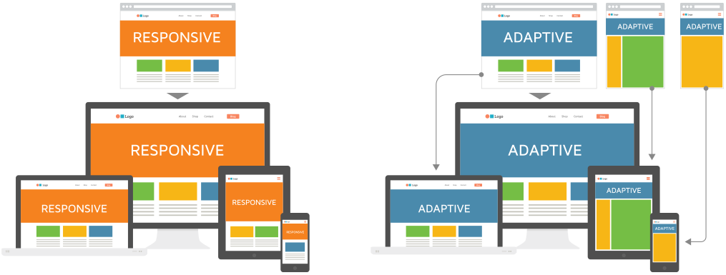
Fundamentação teórica
Interfaces de Usuários Adaptativas:
AUI visam melhorar a interação humano-computador adaptando seus elementos de acordo com requisitos do usuário (BROWNE, TOTTERDELL e NORMAN, 1990).
Tipos de AUI: adaptável, adaptável com suporte do sistema, adaptativa com controle do usuário, completamente adaptativa (GULLÀ et al, 2014).
Desvantagens:
Longo tempo de desenvolvimento
Esforço de prever necessidades
Questões de privacidade
O sistema se torna mais autossustentável
Fonte: (STRACHAN, 2017)

Slide 9
Fundamentação teórica
Acessibilidade:
Pessoas com deficiência podem utilizar aplicações sem auxílio
Tipos de deficiência que afetam o acesso à web (W3C, 2022)
Auditivo, cognitivo, neurológico, físico, de fala e visual
Deficiências temporárias também devem ser consideradas
Diretrizes de Acessibilidade para o Conteúdo da Web (WCAG):
Auxiliam no processo de tornar websites mais acessíveis (WCAG, 2008)
Princípios básicos:
Perceptível
Operável
Compreensível
Robusto

Slide 10
Fundamentação teórica
Extensão para navegador:
Adicionam ou adaptam algo na página (MOZILLA, 2022)
Servem para personalizar a experiência de navegação
Desenvolvimento em dois módulos:
Manipulação de elementos
Interface da extensão
Possuem um propósito bem definido (GOOGLE, 2018)

Slide 11
Fundamentação teórica
Boto:
Possibilita melhorar a navegação
Adapta páginas automaticamente de acordo com o perfil do usuário
Busca auxiliar desenvolvedores
Permite configurações manuais
Fonte: Souza e Bagatini (2020)

Slide 12
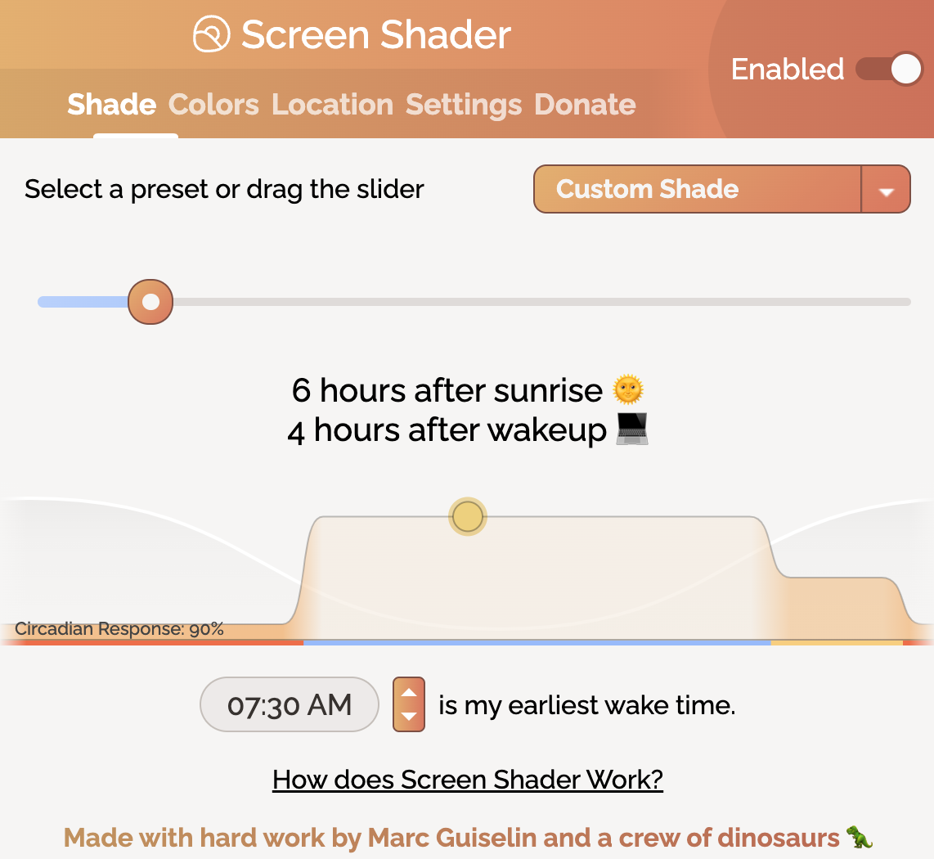
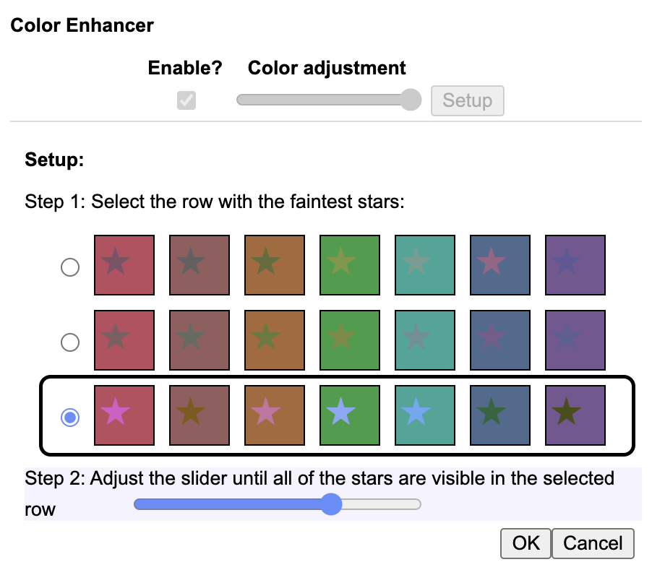
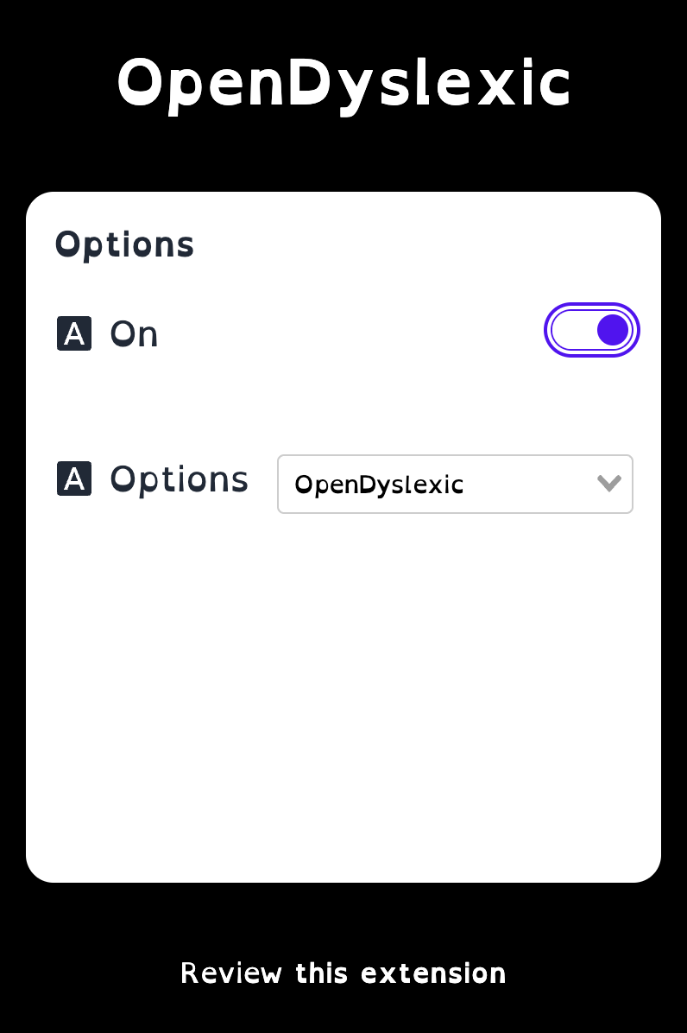
Fundamentação teórica
Fonte: Guiselin (2022)
Fonte: Google (2019)
Fonte: Gabriel (2022)

Slide 13
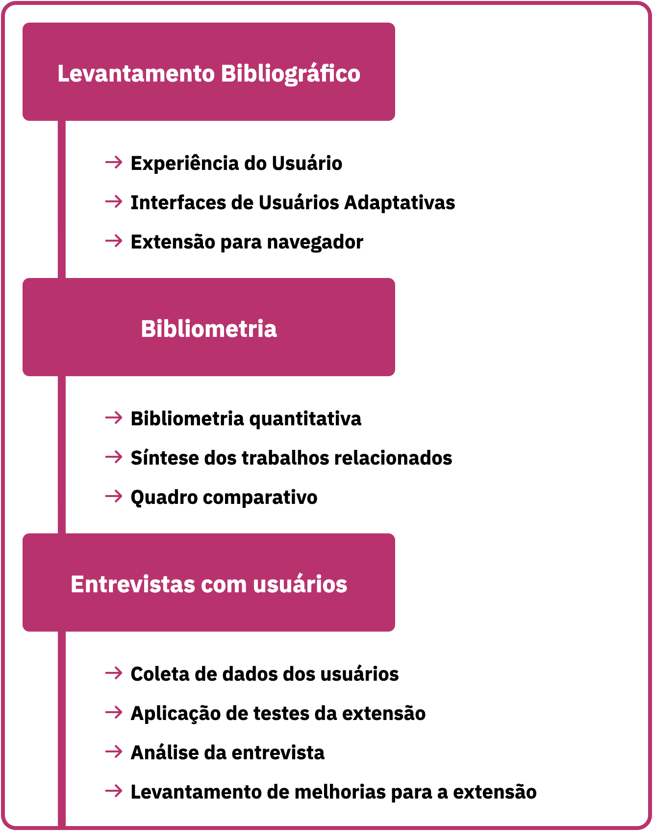
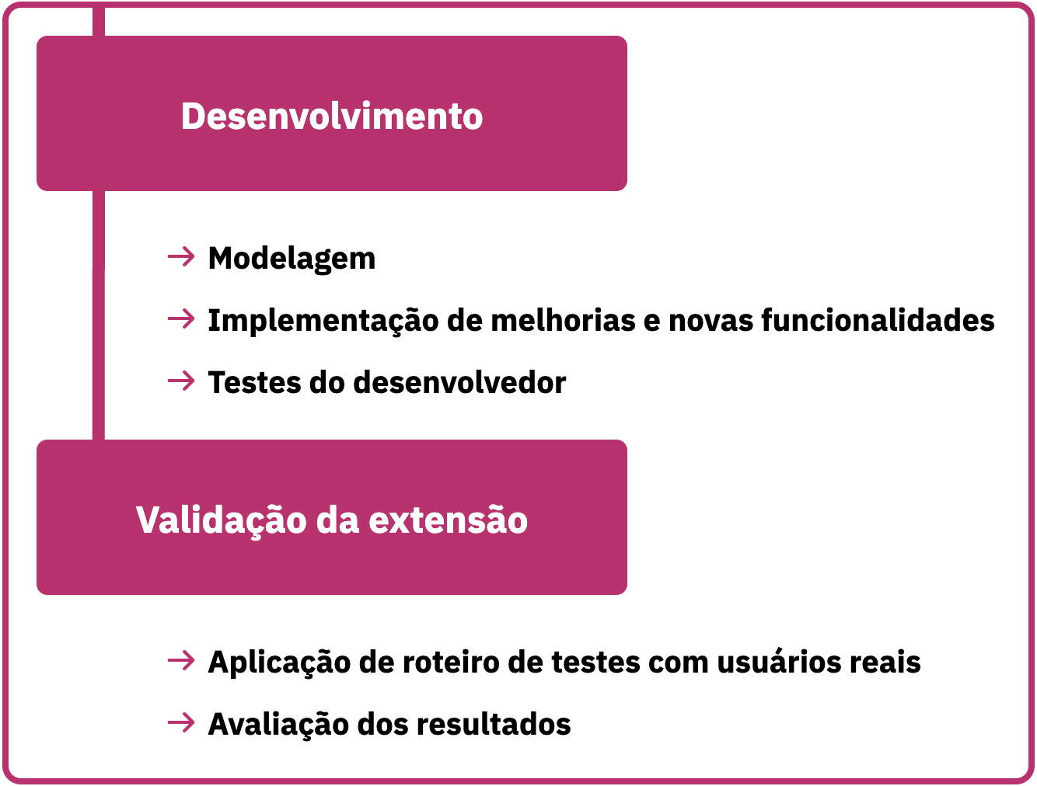
Etapa 1 Etapa 2
Metodologia
Fluxo de trabalho

Slide 14
Metodologia – Trabalhos relacionados
Trabalho | Objetivo | Público-alvo | Temas Abordados
Adaptive user interfaces and universal usability through plasticity of user interface design Miraz, Ali e Excell (2021) | Buscar e resumir as informações dos últimos 55 anos que tratam sobre implementação de usabilidade universal que utiliza técnicas de design de interface de usuário dinâmica. | Pessoas em geral, mas com ênfase nos que possuem interesse em UI dinâmica. | UI, design de UI dinâmica, plasticidade, AUI, usabilidade universal, design de interação, design inclusivo, design para todos.
A Long-Term Evaluation of Adaptive Interface Design for Mobile Transit Information Romero et al. (2020) | Entender se uma AUI que reduz o esforço de interação do usuário pode melhorar sua experiência a longo prazo. | Pessoas no geral, mas com foco em deficientes visuais. | AUI, sistemas móveis, acessibilidade, transporte.
A Toolkit for Building More Adaptable User Interfaces for Vision-impaired Users Luy et al. (2021) | Desenvolver e validar um conjunto de componentes de interface web adaptáveis para usuários com deficiência visual, visando melhorar sua acessibilidade. | Pessoas no geral, mas com foco em deficientes visuais. | IHC, AUI, acessibilidade, deficiência visual, UI personalizada.
Melhorando a acessibilidade das interfaces web com o uso do Boto Machado e Bagatini (2023) | Identificar e desenvolver novas funcionalidades para a extensão Boto, com o intuito de melhorar a acessibilidade das interfaces web. | Pessoas no geral, mas com foco em usuários com dificuldades específicas, como visão e motora. | UX, Usabilidade, Acessibilidade, AUI, Extensão para navegador.
Notes:
Por que foi importante?

Slide 15
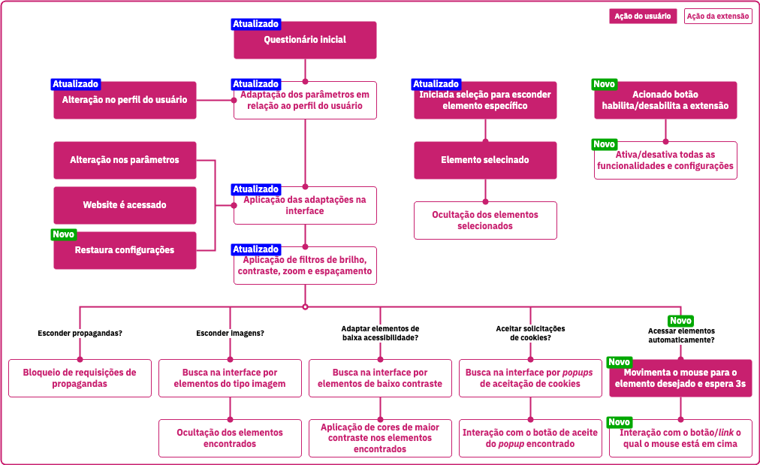
Aplicação
Fluxo de funcionamento
Fonte: Autores (2023)

Slide 16
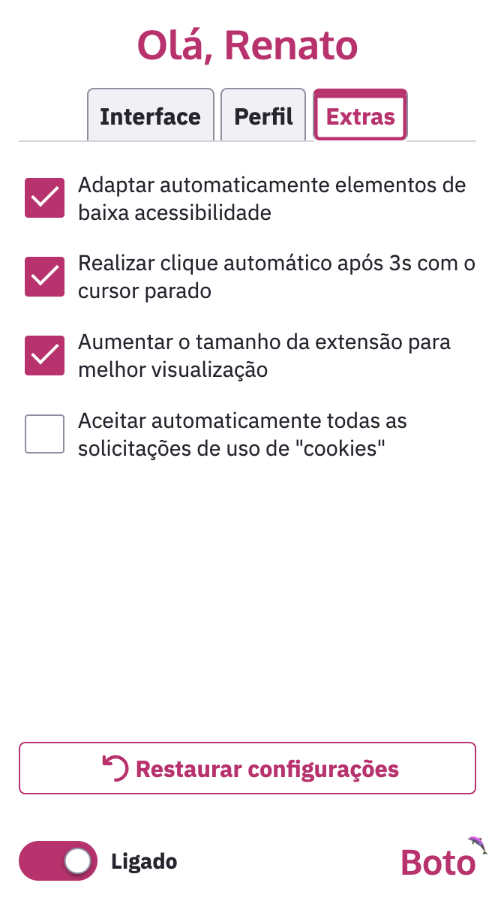
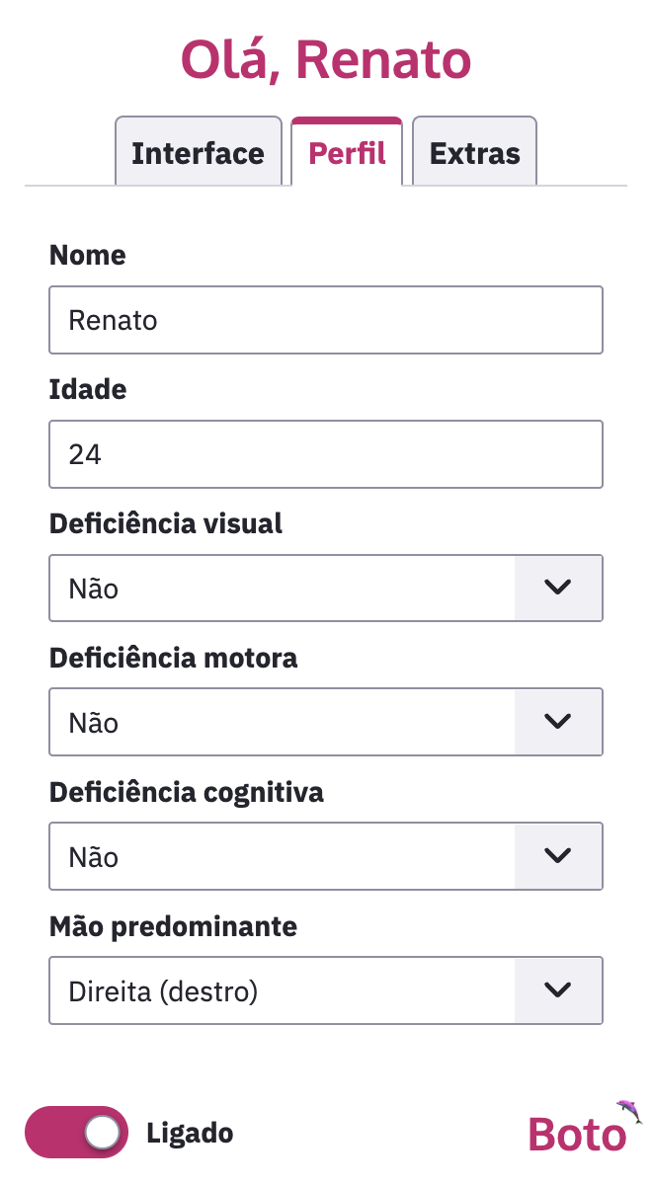
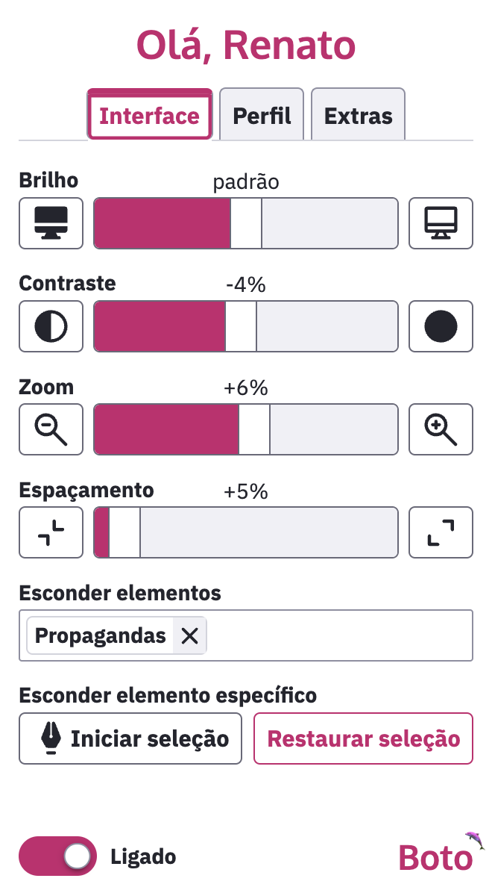
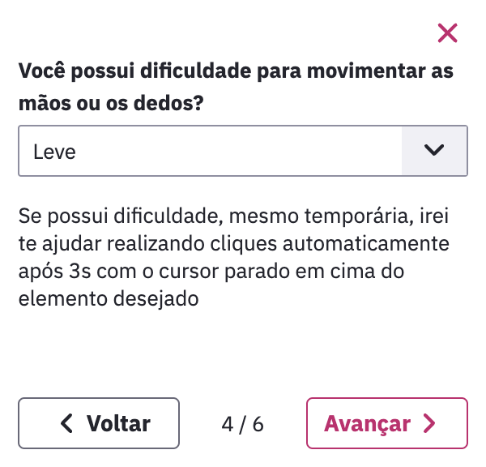
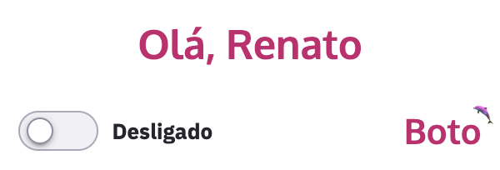
Aplicação
Ferramentas de desenvolvimento:
Manipulação de elementos: Node.js
Interface: React.js
Design System Bold (BRIDGE, 2019)
Atualizações necessárias:
Dependências: bold-ui, node-sass, webpack...

Slide 17
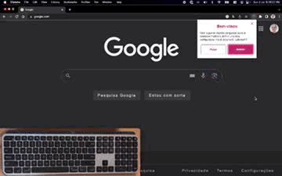
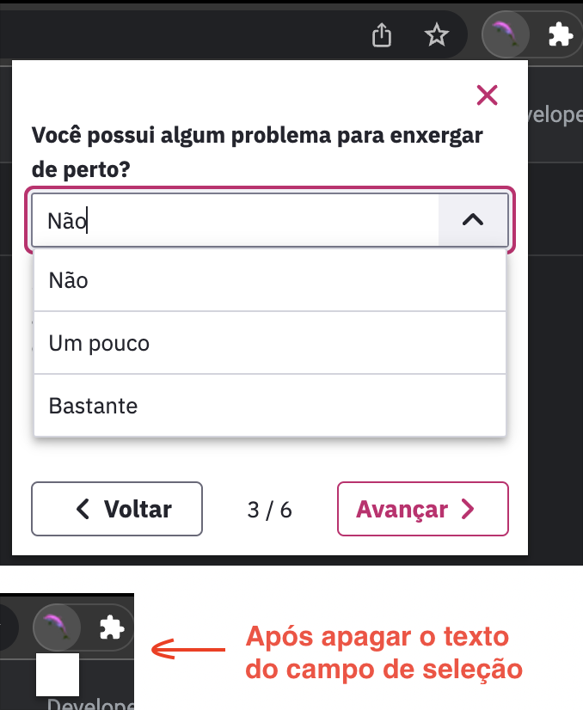
Aplicação – Ajustes e melhorias
Acessibilidade no questionário:
Foco automático nos campos
Navegação pela tecla “Enter”
Correção de bug nos campos de seleção
Comportamento anterior | Comportamento após ajuste
O questionário não possuía foco automático nos campos de respostas ao avançar nas perguntas. Também não permitia avançar através da tecla “Enter”, exigindo o preenchimento com a utilização do mouse. | Ao abrir a extensão pela primeira vez, o botão “Iniciar” é automaticamente destacado, assim como os campos de resposta das etapas subsequentes. Além disso, foi implementada a funcionalidade de avançar pressionando a tecla “Enter”.

Slide 18
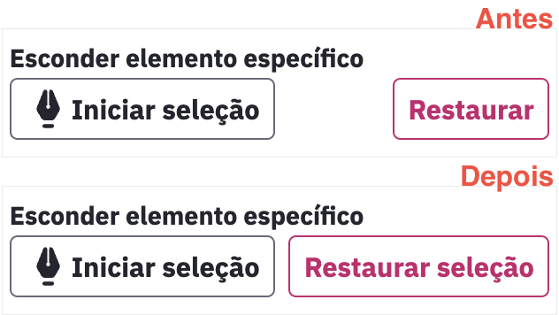
Aplicação – Ajustes e melhorias
Esconder elemento específico:
Interrompe a função ao abrir a extensão
Texto do botão de restaurar foi alterado
Comportamento anterior | Comportamento após ajuste
Ao utilizar a funcionalidade e retornar para a extensão sem esconder elementos, o usuário poderia, inadvertidamente, apagar algum elemento da página por engano. | Ao acessar a funcionalidade e retornar para a extensão sem esconder nenhum elemento, a execução da funcionalidade é automaticamente cancelada.
O botão “Restaurar” possuía um nome simples e pouco descritivo, o que levava o usuário a confundir sua função com uma restauração completa das configurações, em vez de apenas restaurar a funcionalidade de “Esconder elemento específico”. | É possível identificar que o botão “Restaurar seleção” está ligado e relacionado à seleção de elementos que foram apagados. Também, o botão está do mesmo tamanho do botão de “Iniciar seleção”.

Slide 19
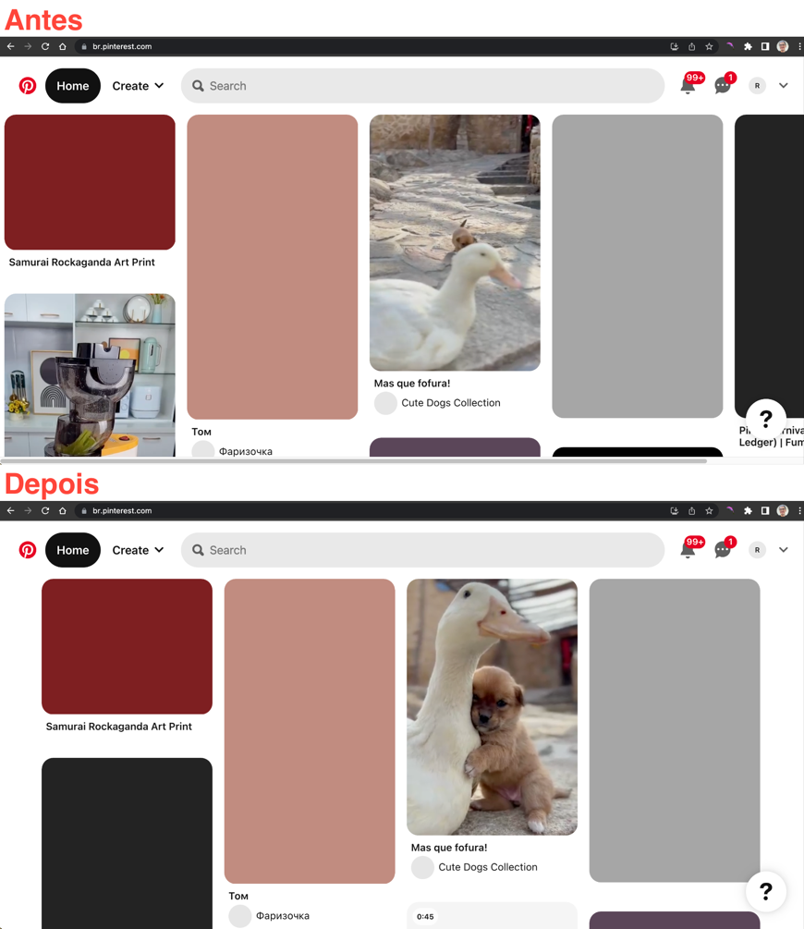
Aplicação – Ajustes e melhorias
Zoom, brilho, contraste e espaçamento:
Redimensionar a página após zoom
Mudança no seletor de estilizações:
Contraste e brilho: body -> html
Espaçamento: body -> *
Comportamento anterior | Comportamento após ajuste
Ao utilizar a funcionalidade de zoom, mesmo em páginas com design responsivo (como Pinterest), os elementos ultrapassavam a área visível da tela gerando um scroll lateral. | Ao utilizar a funcionalidade de zoom, os elementos da página são reposicionados de acordo com a largura da tela, evitando o scroll lateral.
Ao aplicar ajustes de brilho ou contraste, era observado um scroll lateral na página, como se o filtro aplicado possuísse um tamanho maior do que a largura da tela (estendia além dos limites visíveis). | Brilho e contraste não estão mais gerando scroll lateral, pois seu filtro está sendo aplicado apenas na área disponível da página.
O espaçamento não estava sendo aplicado em elementos que já possuíam o estilo de espaçamento predefinidos. | Todos os elementos da página agora recebem o novo valor de espaçamento.

Slide 20
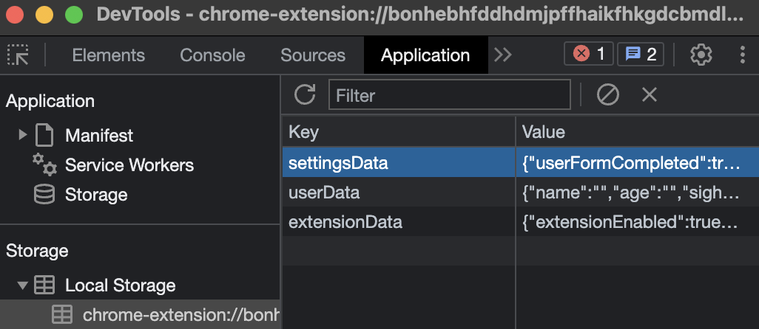
Aplicação – Ajustes e melhorias
Salvar dados no navegador:
Utilização de localStorage (armazenamento local)
Comportamento anterior | Comportamento após ajuste
Ao utilizar o navegador e preencher as informações no Boto, esses dados eram armazenados apenas na sessão atual, ou seja, ao fechar e abrir o navegador, o usuário era obrigado a preencher todas as informações novamente. | Os dados inseridos pelo usuário são salvos no armazenamento local do navegador. Mesmo que o usuário feche o navegador, os dados permanecerão salvos e a extensão continuará ativa.

Slide 21
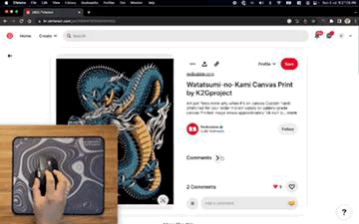

Aplicação – Novas funcionalidades
Acessar elementos automaticamente:
Realiza clique sem clicar
Nova pergunta no questionário:
Dificuldade moderada: ativa funcionalidade
Dificuldade severa: ativa funcionalidade + zoom de 20%
Ativar/desativar na aba “Extras”
Ativado para pessoas acima de 70 anos
Utiliza coordenadas do mouse (elementFromPoint)
Notes:
Alterar gif

Slide 22
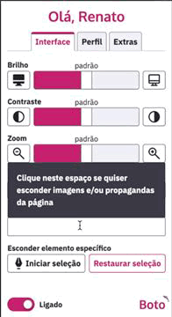
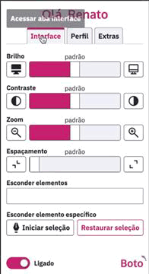
Aplicação – Novas funcionalidades
Dica nas funcionalidades:
Tour ou dica?
Componente tooltip do Bold
Fornece informações contextuais

Slide 23
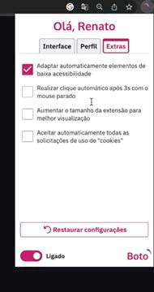
Aplicação – Novas funcionalidades
Ampliar tamanho da extensão:
Amplia em 10% os elementos da extensão
Ativação automática:
Idade a partir de 45 anos
Problema de visão leve ou severo
Deficiência cognitiva leve ou severa
Deficiência motora severa
Ativar/desativar na aba “Extras”

Slide 24
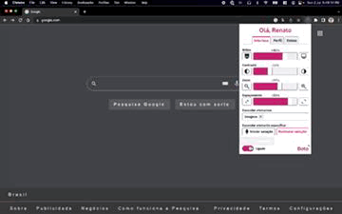
Aplicação – Novas funcionalidades
Ativar/desativar a extensão:
Componente toggle do Bold
Interrompe recursos e funcionalidades
Mantém os dados salvos
Oculta os elementos de configurações

Slide 25
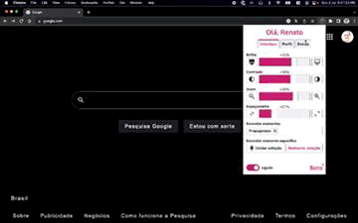
Aplicação – Novas funcionalidades
Restaurar configurações padrão:
Redefine padrão do perfil do usuário
Botão na aba “Extras”

Slide 26
Testes do desenvolvedor
Metodologias de teste:
Caixa Preta e de Regressão;
Websites utilizados nos testes:
Apple.com, portalvirtual.unisc.br, youtube.com, pinterest.com, uol.com.br;
Resultados:
Dos 38 itens testados, 2 falharam:
Ocultar elementos (propagandas);
Aceitar solicitações do uso de cookies;
Os testes que falharam tiveram o mesmo resultado na versão antiga do Boto.

Slide 27
Testes de usabilidade
Método:
Plano de testes seguindo as orientações de Rocha e Baranauskas (2003)
Roteiro (Apresentação, Ambientação, Tarefas-chave e Encerramento)
Termo de Consentimento Livre e Esclarecido
Classificação de problemas (ruído, obstáculo ou barreira)
Três participantes
Registro dos testes em áudio e vídeo

Slide 28
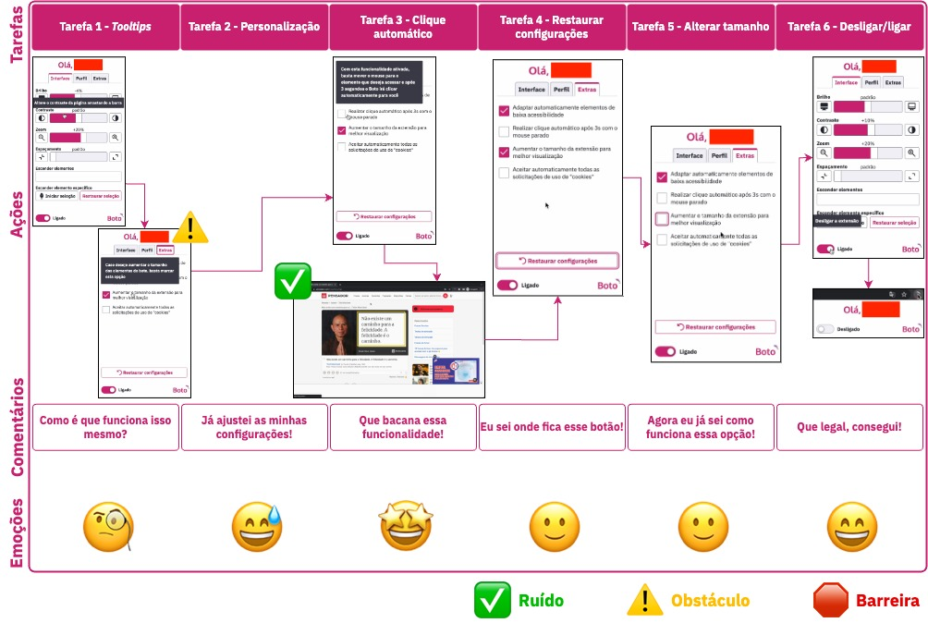
Testes de usabilidade
Jornada do usuário A
Idade: 50 anos
Deficiência visual: um pouco
Deficiência motora (mãos): não
Deficiência cognitiva: não
Mão predominante: direita
Explorou toda a extensão, realizando alterações e lendo as dicas
Iniciou as tarefas-chave na busca do Google
Enfatizou a funcionalidade de clique automático, ressaltando sua importância
Fonte: Autores (2023)

Slide 29
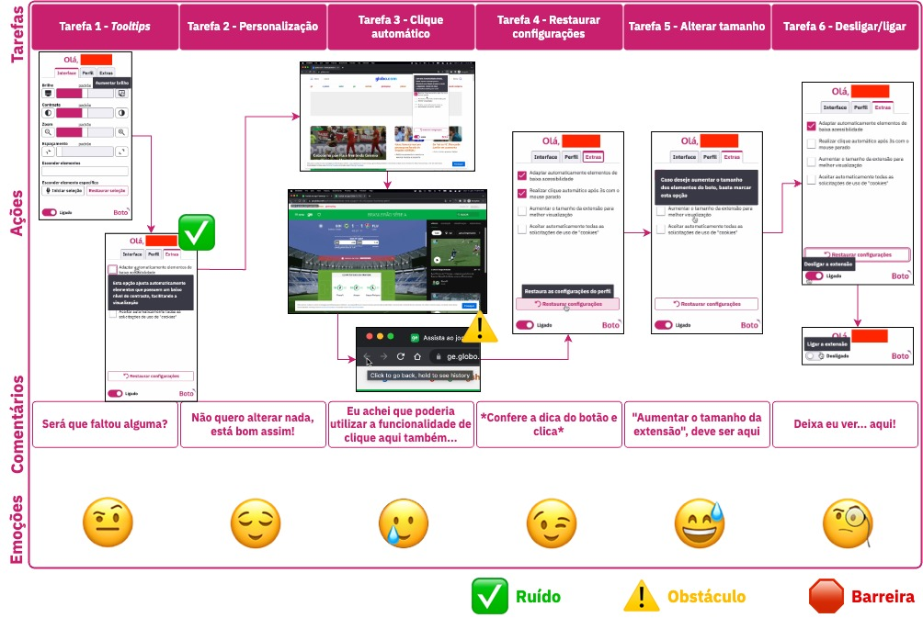
Testes de usabilidade
Jornada do usuário B
Idade: 34 anos
Deficiência visual: não
Deficiência motora (mãos): não*
Deficiência cognitiva: não
Mão predominante: direita
Preferiu manter as configurações padrão
Iniciou as tarefas-chave na página “Globo.com”
Gostou muito da funcionalidade de clique automático, mas gostaria de poder utilizá-la fora da página
Fonte: Autores (2023)

Slide 30
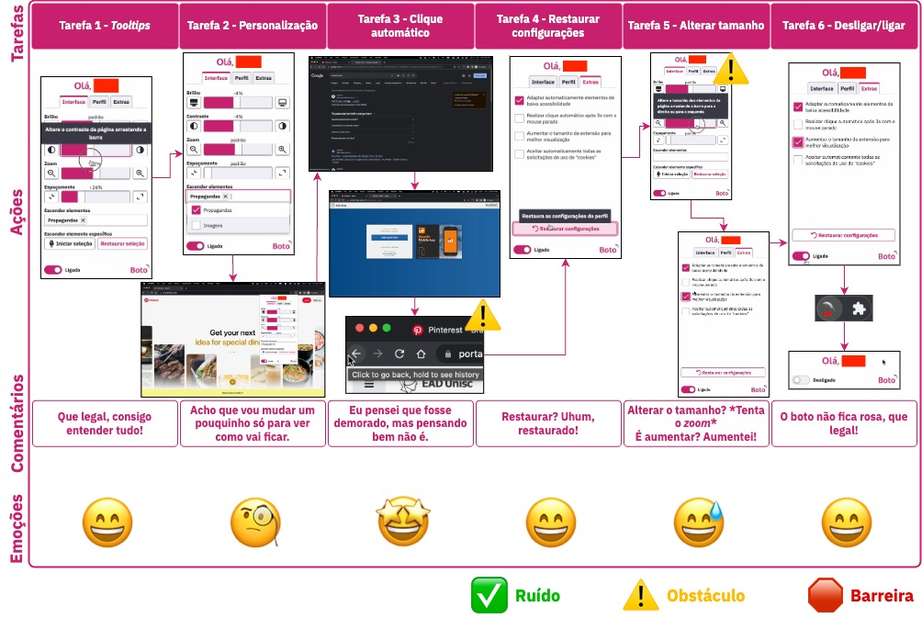
Testes de usabilidade
Jornada do usuário C
Idade: 24 anos
Deficiência visual: não
Deficiência motora (mãos): sim
Deficiência cognitiva: não
Mão predominante: direita
Preencheu o questionário sem o uso do mouse
Iniciou as tarefas-chave na página “Pinterest.com”
Enfatizou a importância e utilidade do Boto para PCD
Fonte: Autores (2023)

Slide 31
Testes de usabilidade – Resultados
Tarefa | Dificuldade usuário A | Dificuldade usuário B | Dificuldade usuário C | Detalhamento da dificuldade
1. Tooltips | Obstáculo | Ruído | Nenhum | Interpretação da descrição.
2. Personalização | Nenhum | Nenhum | Nenhum | -
3. Clique automático | Ruído | Obstáculo | Obstáculo | Manter a mão no mouse enquanto espera o clique; utilizar elementos que estão fora da página.
4. Restaurar configurações | Nenhum | Nenhum | Nenhum | -
5. Alterar tamanho | Nenhum | Nenhum | Obstáculo | Dificuldade para encontrar a opção.
6. Ligar/Desligar | Nenhum | Nenhum | Nenhum | -
Perpectiva de usuários não familiarizados com o produto
Sem problema de barreira

Slide 32
Conclusão
AUI buscam oferecer adaptações automáticas
Trabalhos relacionados evidenciam a importância da AUI, mas também sua complexidade
Foram encontrados problemas não mapeados durante o desenvolvimento
Ajustes e novas funcionalidades foram desenvolvidos e testados
Através dos testes de usabilidade foi percebido que as novas funcionalidades são utilizadas sem dificuldades aparentes
As novas funcionalidades permitiram evoluir o Boto, melhorando a experiência do usuário e proporcionando a plasticidade do design de interfaces web
Ainda não foi possível disponibilizar a extensão na loja do Google

Slide 33
Conclusão
Trabalhos futuros:
Corrigir as funcionalidades de esconder propagandas e aceitar solicitações de uso de cookies
Mapear e realizar atualizações necessárias para a publicação da extensão
Adicionar a funcionalidade que auxilia pessoas daltônicas
Adicionar comandos por voz
Implementar o Boto como um programa de computador

Slide 34
Referências
BRIDGE. Bold Design System. [S.l.], 2019. Disponível em: <https://bold.bridge.ufsc.br/>. Acesso em: novembro de 2022.
BROWNE, D.; TOTTERDELL, P.; NORMAN, M. Adaptive user interfaces. [S.l.]: Academic Press Ltd, 1990.
GABRIEL, R. OpenDyslexic. 2022. Disponível em: <https://chrome.google.com/webstore/detail/opendyslexic-for-chrome/cdnapgfjopgaggbmfgbiinmmbdcglnam>. Acesso em: outubro de 2022.
GOOGLE. Color Enhancer. 2019. Disponível em: <https://chrome.google.com/webstore/detail/color-enhancer/ipkjmjaledkapilfdigkgfmpekpfnkih?hl=pt-BR>. Acesso em: outubro de 2022.
GOOGLE. “O que são extensões?”. 2018. Disponível em: <https://developer.chrome.com/docs/extensions/mv2/overview/>. Acesso em: outubro de 2022.
GORDON, Kelley. 5 Visual Treatments that Improve Accessibility. 2022. NN/g. Disponível em: <https://www.nngroup.com/articles/visual-treatments-accessibility/>. Acesso em: novembro de 2022.
GUISELIN, M. Screen Shader. 2022. Disponível em: <https://chrome.google.com/webstore/detail/screen-shader-smart-scree/fmlboobidmkelggdainpknloccojpppi>. Acesso em: outubro de 2022.
GULLÀ, Francesca; CAVALIERI, Lorenzo; CECCACCI, Silvia; GERMANI, Michele; BEVILACQUA, Roberta. Method to Design Adaptable and Adaptive User Interfaces. In: Stephanidis, C. (eds) HCI International 2015 – Posters’ Extended Abstracts. HCI, 2015. Communications in Computer and Information Science, vol 528. Springer, Cham. Disponível em: <https://doi.org/10.1007/978-3-319-21380-4_4/>. Acesso em: agosto de 2022.

Slide 35
Referências
KRUG, Steve. Não me faça pensar: atualizado: uma abordagem de bom senso à usabilidade web e mobile. [S.l.]: Alta Books, 2014.
LUY, C. et al. A Toolkit for Building More Adaptable User Interfaces for Vision-Impaired Users. 2021. IEEE Symposium on Visual Languages and Human-Centric Computing.
MIRAZ, Mahdi H.; ALI, Maaruf; EXCELL, Peter S. Adaptive user interfaces and universal usability through plasticity of user interface design. In: Computer Science Review, Volume 40, 2021.
MOZILLA. “O que são extensões?”. 2022. Disponível em: <https://developer.mozilla.org/pt-BR/docs/Mozilla/Add-ons/WebExtensions/What_are_WebExtensions>. Acesso em: outubro de 2022.
NIELSEN, Jakob. Usability 101: Introduction to Usability. 2012. NN/g. Disponível em: <https://www.nngroup.com/articles/usability-101-introduction-to-usability/>. Acesso em: novembro de 2022.
NIELSEN, Jakob e NORMAN, Don. The Definition of User Experience (UX). 1998. NN/g. Disponível em: <https://www.nngroup.com/articles/definition-user-experience/>. Acesso em: novembro de 2022.
ROCHA, H. V.; BARANAUSKAS, M. C. C. Design e avaliação de interfaces humano-computador. 2003. Campinas: NIED/UNICAMP. Disponível em: <https://www.nied.unicamp.br/biblioteca/design-e-avaliacao-de-interfaces-humano-computador/>. Acesso em: maio de 2023.
ROMERO, O. J. et al. A Long-Term Evaluation of Adaptive Interface Design for Mobile Transit Information. 2020. Association for Computing Machinery, New York, NY, USA, Article 39, 1–11.

Slide 36
Referências
SOUZA, Mateus W.; BAGATINI, Daniela D. S. Interfaces adaptativas: melhorando a experiência de interação do usuário com o sistema. Trabalho de Conclusão de Curso (Bacharelado em Ciência da Computação) - Universidade de Santa Cruz do Sul, Santa Cruz do Sul, 2020.
STRACHAN, J. Adaptive vs responsive web design. [S.l.], 2017. Disponível em: <https://uxplanet.org/adaptive-vs-responsive-web-design-eead0c2c28a8>. Acesso em: outubro de 2022.
W3C. Consórcio World Wide Web Brasil. 2013. Disponível em: <https://www.w3c.br/pub/Materiais/PublicacoesW3C/cartilha-w3cbr-acessibilidade-web-fasciculo-I.html>. Acesso em abril de 2023.
W3C. World Wide Web Consortium. 2022. Disponível em: <https://www.w3.org/>. Acesso em: agosto de 2022.
WCAG. Web Content Accessibility Guidelines. 2008. Disponível em: <https://www.w3.org/TR/2008/REC-WCAG20-20081211/>. Acesso em: agosto de 2022.

Slide 37
Obrigado!

Slide 38
MELHORANDO A ACESSIBILIDADE DAS INTERFACES WEB COM O USO DO BOTO
Renato dos Santos Machado Junior
Engenharia de Computação
Orientadora: Dra. Daniela Duarte da Silva Bagatini
Departamento de Engenharias, Arquitetura e Computação

Slide 39
Fundamentação teórica
Experiência do Usuário:
É o sentimento do usuário ao utilizar a interface;
Possibilitar uma experiência interessante e sem desconforto (Nielsen e Norman, 1998);
UX é diferente de UI:
UI representa a estrutura;
UX representa tudo que envolve a jornada como um todo.
São necessário testes com usuários para garantir um bom resultado.
Usabilidade:
Componentes de qualidade: aprendizagem, eficiência, memorabilidade, erros e satisfação (Nielsen, 2012);
Usabilidade e utilidade andam juntos.

Slide 40
Fundamentação teórica
Diretrizes de Acessibilidade para o Conteúdo da Web (WCAG):
Auxiliam no processo de tornar websites mais acessíveis (W3C, 2022);
Princípios básicos (WCAG, 2008):
Perceptível;
Operável;
Compreensível;
Robusto.

Slide 41
Entrevistas iniciais
Propósito:
Observar usuários reais utilizando a extensão
Resultados:
1/3 entrevistados sabia o que era uma extensão
Falta de foco no campo de resposta ao avançar etapas do questionário
Impossibilidade de avançar com a tecla “Enter”
Tamanho da extensão muito pequeno, com impossibilidade de alterar
Uma entrevistada escondeu a página inteira por engano (esconder elemento específico)
Dificuldade de entender certas configurações

